Slide 1
Аттестат аккредитации RA.RU.21АТ58
Разработка норматива ПДК диспергента нефти
FORMULA R01
для воды морских водных объектов рыбохозяйственного значения
Докладчик: д.б.н., профессор И.И. Руднева

Slide 2
Диспергент нефти FORMULA R01 представляет собой жидкость светло-коричневого цвета, плотность при 20°С – 0,9618 г/см³, динамическая вязкость при 20 °С – 152 мПа*с и состоит из 6 компонентов + вода:
№п/п | Компонент | Содержание, % масс.
1 | Этоксилированный сорбитан моноолеат | до 18
2 | Сорбитан моноолеат | до 16
3 | 1,4-Бис(2-этилгексокси)-1,4-диоксобутан-2-сульфонат натрия | до 18,5
4 | 1,2-пропиленгликоль | до 8
5 | Парафин нефтяной жидкий (Дистилляты нефтяные гидрогенизированные легкие) | до 30
6 | Натрия тетраборат декагидрат, бура | до 0,5
7 | Вода | до 100
На все компоненты препарата разработаны ПДК для воды водных объектов рыбохозяйственного значения:
№п/п | Компонент | ПДК, мг/дм³ | Лим.звено | Класс опасности
1 | Этоксилированный сорбитан моноолеат | 0,5 | сан-токс | 3
2 | Сорбитан моноолеат | 0,1 | токс | 3
3 | 1,4-Бис(2-этилгексокси)-1,4-диоксобутан-2-сульфонат натрия | 0,6 | токс | 3
4 | 1,2-пропиленгликоль | 0,5 | токс | 4
5 | Парафин нефтяной жидкий (Дистилляты нефтяные гидрогенизированные легкие) CAS 64742-47-8 | 1,0 | орг. и токс | 3
6 | Натрия тетраборат декагидрат, бура | 4,41 | токс | 3
7 | Вода | - |  | -

Slide 3
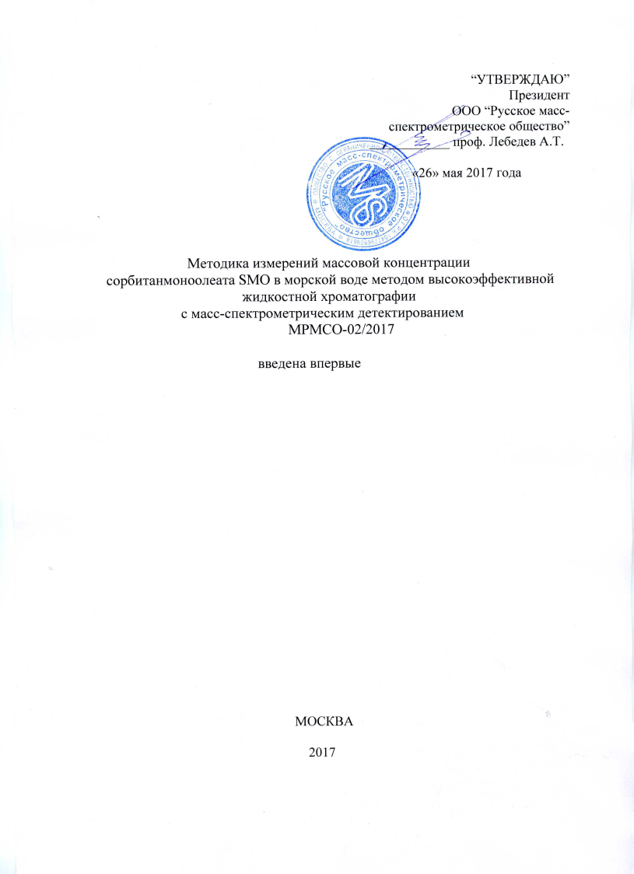
Согласно п. 6.8. Методических указаний (2009) «Аналитический контроль за содержанием смеси в водной среде ведется по индикаторному компоненту или компонентам смеси.
Выбор индикаторного компонента проводится на основе следующих принципов: выявление наиболее токсичного и опасного компонента; выбор наиболее стабильного компонента; определение относительной массы (процентного содержания) компонентов смеси; наличие метода определения вещества в воде или его обязательная разработка».
В данном случае, контроль может вестись по компоненту «Сорбитан моноолеат»:
ФР.1.31.2017.28074 Методика измерений массовой концентрации сорбитанмоноолеата SMO в морской воде методом высокоэффективной жидкостной хроматографии c масс-спектрометрическим детектированием. МРМСО-02/2017.

Slide 4
Исследования проводили в соответствии с «Методическими указаниями по разработке нормативов качества воды водных объектов рыбохозяйственного значения, в том числе нормативов ПДК вредных веществ в водах водных объектов рыбохозяйственного значения», утвержденных приказом Росрыболовства №695 от 04.08.2009 г.
Для культивирования тест-организмов и проведения экспериментов использовали искусственную морскую воду, соленость 20‰, а также природную черноморскую воду соленостью 18‰ и 5‰.
Исходные растворы вещества (высокой концентрации) готовили на морской воде. Исследуемые концентрации вещества готовили из исходного раствора (товарного продукта) на морской воде или на среде для культивирования тест-организмов. Концентрации вещества в экспериментальной среде учитывали по внесению.
За величину норматива ПДК принимали наименьшую из всех максимально допустимых концентраций (МДК), полученных в результате исследований для каждого тест-параметра каждого тест-организма.

Slide 5
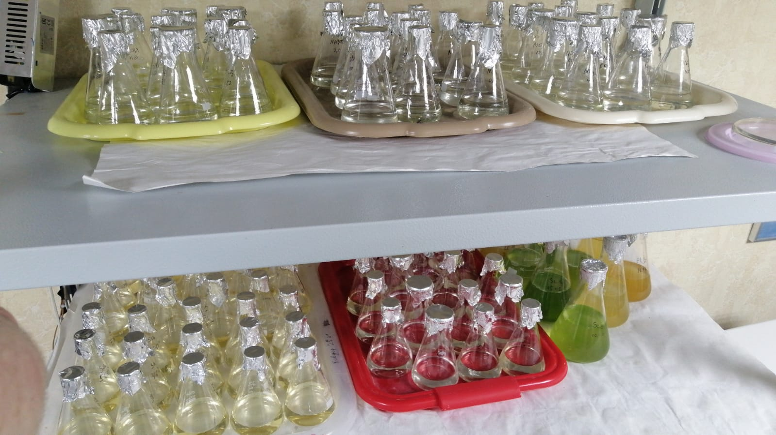
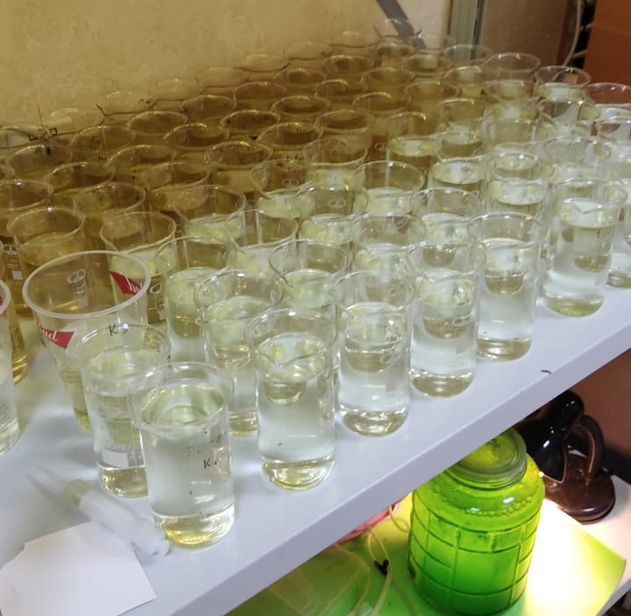
Оценка влияния диспергента нефти FORMULA R01 на: органолептические показатели водной среды; гидрохимия и самоочищение; фитопланктон – одноклеточные водоросли Phaeodactylum tricornutum; зоопланктон – Artemia salina, эмбриональное и постэмбриональное развитие рыб - севрюги Acipenser stellatus,
Различные стадии онтогенеза рыб на примере – Poecilia reticulata.

Slide 6
Результаты исследований
Охраняемое звено | Тест-объект | Показатель | Экспозиция, сут. | Пороговая концентрация, мг/л | МДК, мг/л
Санитарный режим водной среды | Органолептика водной среды |  | 1 | 500 | 250
 | Гидрохимические показатели | Кислород | 15 | > 25 | 25
 |  | pH | 30 | > 10 | 10
 |  | N-NH₄+ | 15 | 1 | 0,75
 |  | N-NO₂- | 15 | >1 | 1
 |  | N-NO₃- | 30 | 1 | 0,75
 | Сапрофиты | БПК₅ | 7 | 0,5 | 0,25
 |  | Численность | 7 | 0,25 | 0,2
Фитопланктон | Phaeodactylum tricornutum | ЛК₅₀ | 72 | Более 100
 |  | Численность | 14 | 10 | 5
Зоопланктон | Artemia salina | ЛК₅₀ | 96 | Более 100
 |  | Выживаемость | 21 | 15 | 10
Рыбы | Poecilia reticulata | ЛК₅₀ | 4 | Более 100
 |  | Выживаемость молоди | 4 | > 100 | 100
 |  | Выживаемость взрослых | 30 | > 10 | 10
 |  | Рост (вес) |  | > 10 | 10
 |  | Патоморфология |  | 0,5 | 0,25
 |  | Гистология |  | 0,5 | 0,25
 |  | Гематология |  | 0,5 | 0,25
 | Севрюга Acipenser stellatus | Выживаемость эмбрионов | 6 | > 10 | 10
 |  | Выклев личинок |  | > 10 | 10
 |  | Выживаемость личинок |  | 5 | 1

Slide 7
Динамика численности сапрофитов в растворах с различными концентрациями препарата, КОЕ/ дм³
Сут | Показатель | Концентрация диспергента
 |  | Контр. | 0,05 мг/дм³ | 0,1 мг/дм³ | 0,2 мг/дм³ | 0,25 мг/дм³ | 0,3 мг/дм³ | 0,5 мг/дм³ | 1 мг/дм³ | 10 мг/дм³ | 25 мг/дм³
0 | Mean | 4067 | 3856 | 4314 | 3999 | 3733 | 4416 | 3800 | 4133 | 4800 | 5267
 | SE | 291 | 544 | 619 | 385 | 267 | 613 | 231 | 176 | 416 | 67
 | % от контр. |  | 94,8 | 106,1 | 98,3 | 91,8 | 108,6 | 93,4 | 101,6 | 118,0 | 129,5
 | t Стьюдента |  | - | - | - | - | - | - | - | - | -4,02
2 | Mean | 12267 | 19760 | 19421 | 14058 | 9920 | 12625 | 9173 | 8000 | 11093 | 10560
 | SE | 1756 | 2388 | 2129 | 4852 | 847 | 1336 | 873 | 489 | 1482 | 1293
 | % от контр. |  | 161,1 | 158,3 | 114,6 | 80,9 | 102,9 | 74,8 | 65,2 | 90,4 | 86,1
 | t Стьюдента |  | - | - | - | - | - | - | - | - | -
5 | Mean | 663 | 951 | 1002 | 835 | 2170 | 928 | 1513 | 2023 | 4777 | 18400
 | SE | 263 | 261 | 329 | 297 | 387 | 355 | 367 | 215 | 2236 | 693
 | % от контр. |  | 143,3 | 151,1 | 125,8 | 327,1 | 139,8 | 228,1 | 305,0 | 720,1 | 2773,9
 | t Стьюдента |  | - | - | - | -3,22 | - | - | -4,00 | - | -23,93
7 | Mean | 633 | 805 | 990 | 1201 | 2147 | 1729 | 2183 | 10622 | 10489 | 22044
 | SE | 45 | 182 | 192 | 320 | 133 | 378 | 111 | 924 | 446 | 2807
 | % от контр. |  | 127,2 | 156,3 | 189,6 | 338,9 | 273,1 | 344,7 | 1677,2 | 1656,2 | 3480,7
 | t Стьюдента |  | - | - | - | -10,77 | -2,88 | -12,95 | -10,80 | -21,99 | -7,63

Slide 8
Клинический и патологоанатомический анализ
Оценка влияния диспергента на ткани и органы гуппи была проведена с использованием визуального и гистологического методов. Исследования проводили на рыбах, выживших после хронического воздействия вещества.
Внешний вид и окраска тела рыб по завершению опыта соответствовали норме. При вскрытии брюшной полости у особей из всех групп были обнаружены выклюнувшиеся предличинки.
У рыб из групп с двумя наименьшими концентрациями печень визуально соответствовала норме. Печень рыб из концентрации (1,0 мг/л) была значительно увеличена и имела рыхлую консистенцию. У особей с наибольшей концентрацией, помимо этого, был увеличен желчный пузырь. Жабры всех рыб опытных групп сильно гиперемированы и имели ярко-красный цвет даже после нескольких дней нахождения в формалине.
Исходя из результатов внешнего осмотра внутренних органов гуппи, можно отметить, что концентрация диспергента выше 0,5 мг/л приводит к видимым патологическим изменениям печени.

Slide 9
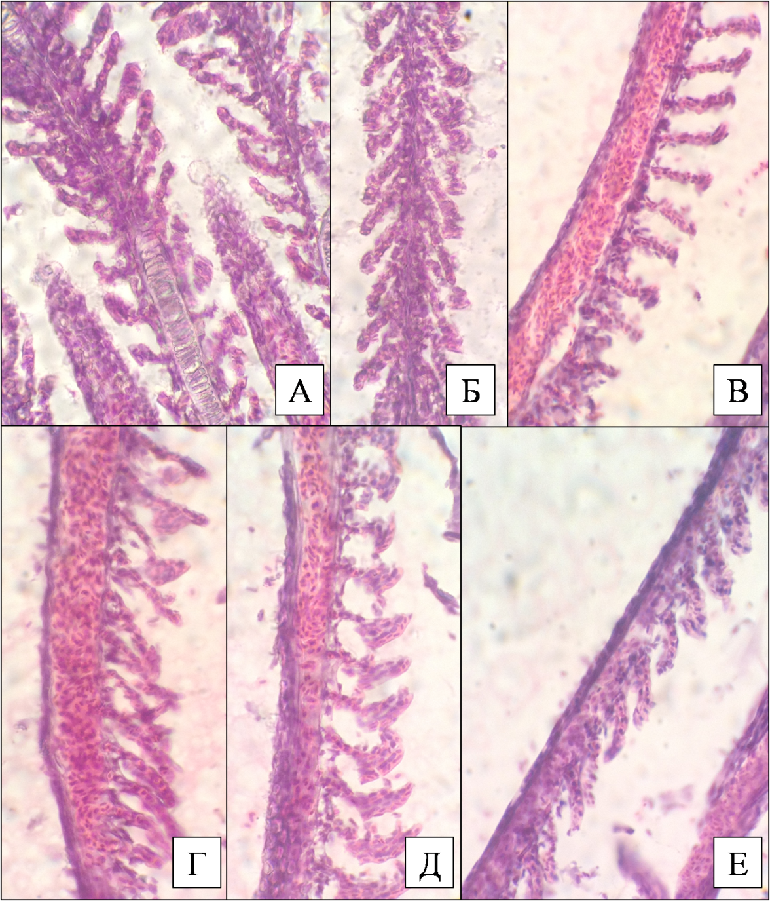
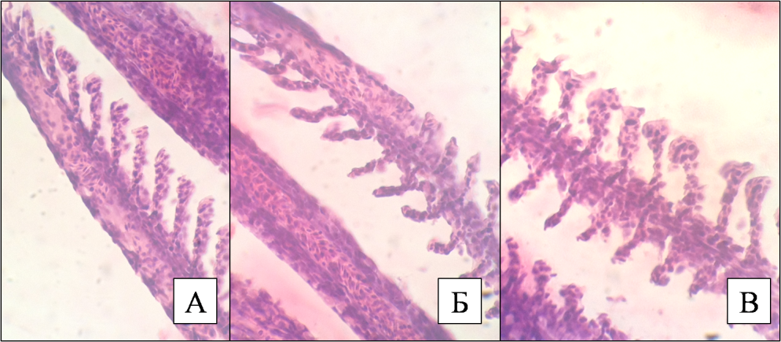
Гистологический анализ
Жабры рыб контрольной группы
Жабры рыб опытных групп: 0,25 мг/л (А) – гиперемия жаберной ткани; 0,5 мг/л (Б) – гиперемия и гиперплазия респираторного эпителия, утолщение ламелл; 1,0 мг/л (В) – полнокровие сосудов, гиперемия и гиперплазия эпителия; 5,0 мг/л (Г) – разрушение респираторных ламелл, гиперемия; 10,0 мг/л (Д, Е) – значительная гиперемия и гиперплазия жаберной ткани, укорочение и истончение ламелл, их разрушение. Увеличение 15х×40х.

Slide 10
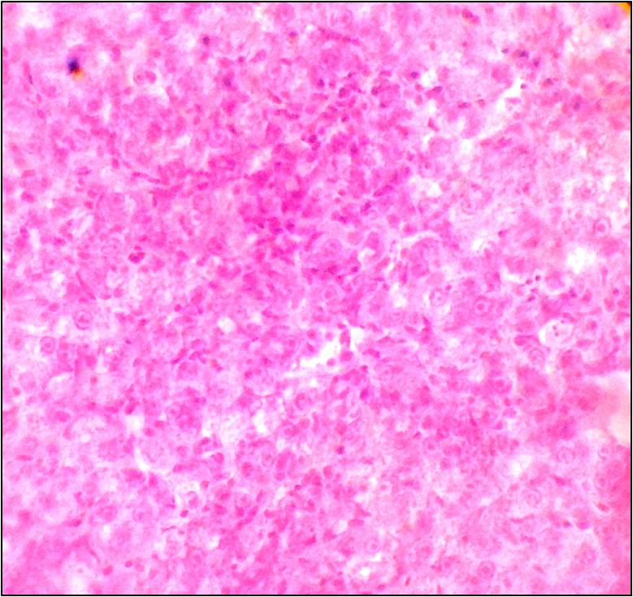
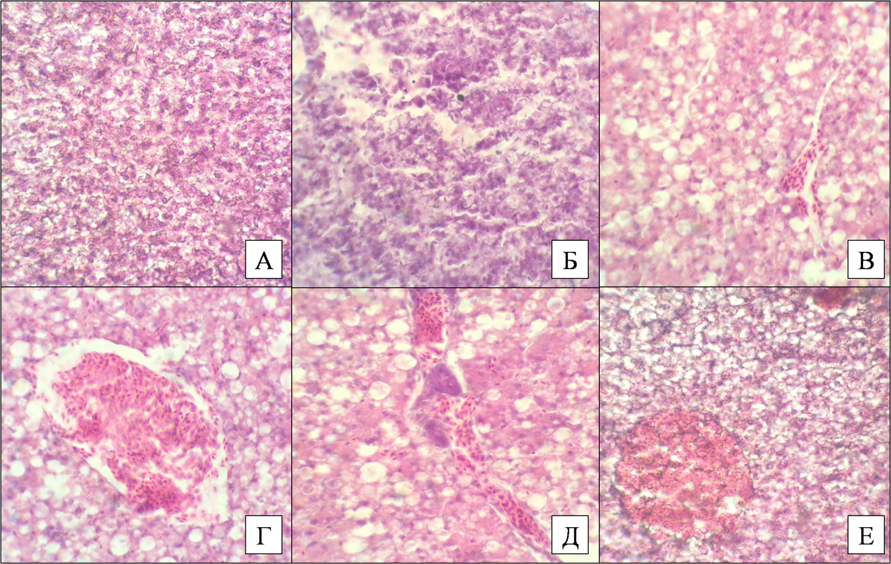
Гистологическая
картина печени в
контрольной группе
Гистологическая картина печени после экспозиции рыб при воздействии вещества в концентрации 0,25 мг/л (А) – норма; 0,5 мг/л (Б) – разрывы ткани печени; 1,0 мг/л (В) – жировой гепатоз; 5,0 мг/л (Г) – жировой гепатоз, воспаление; 10,0 мг/л (Д,Е) – жировой гепатоз, более сильное воспаление. Увеличение 15х×40х.
Максимальной недействующей концентрацией диспергента можно считать концентрацию 0,25 мг/л.

Slide 11
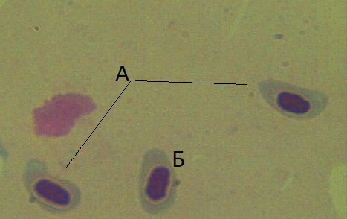
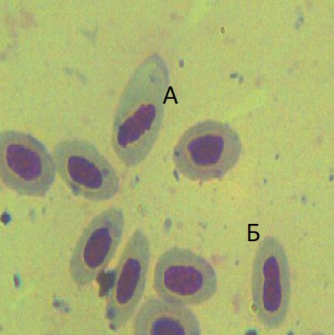
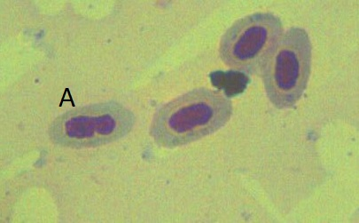
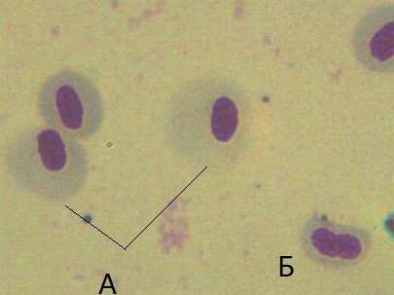
Гематологический анализ
Окраска по Романовскому – Гимзе. Фото с биовизора.
Деформация эритроцитов (А) и эритроцит с инвагинацией ядра (Б). Ув. х 1000 раз. Масляная иммерсия. Мазок крови экспериментальной группы при воздействии вещества в концентрации: 1,0 мг/л
Окраска по Романовскому – Гимзе.
А – сжатие и смещение ядра эритроцита;
Б – инвагинация ядра эритроцита.
Ув. х 1000 раз. Масляная иммерсия. Мазок крови экспериментальной группы при воздействии вещества в концентрации: 5,0 мг/л
Окраска по Романовскому – Гимзе.
Фото с биовизора. А - лопастное ядро. Ув. х 1000 раз.
Масляная иммерсия. Мазок крови экспериментальной группы при воздействии вещества в концентрации: 5 мг/л
Окраска по Романовскому – Гимзе.
Ув. х 1000 раз. Масляная иммерсия. Мазок крови экспериментальной группы при воздействии вещества в концентрации: 10 мг/л
А – просветление (хроматинолиз) и эксцентрично расположенные ядра эритроцитов
Б – лопастное ядро эритроцита

Slide 12
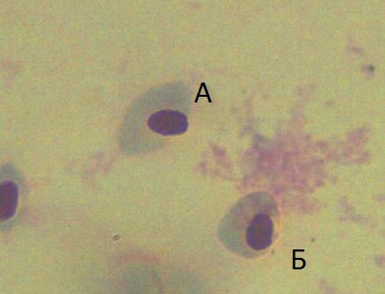
Окраска по Романовскому – Гимзе.
Ув. х 1000 раз. Масляная иммерсия. Мазок крови экспериментальной группы при воздействии вещества в концентрации: 10 мг/л
А – поперечное расположение ядра эритроцитов
Б – эксцентрично расположенное ядро эритроцита.
Действие вещества проявляется в концентрации 0,5 мг/л. Характер изменений форменных элементов крови указывает на воспалительную и аллергическую реакцию у особей в условиях эксперимента. Воздействие вещества имеет дозозависимый эффект и с увеличением концентрации вещества характер цитопатологических явлений усугубляется. В самых высоких концентрациях
(5 и 10 мг/л) действующее вещество имеет токсический эффект на ядерный аппарат клеток, что может свидетельствовать о прямом либо опосредованном токсикогенетическом воздействии.

Slide 13
Если какой-либо компонент в составе смеси превышает свой норматив при попадании этой смеси в воду, экспериментально установленная величина норматива на смесь корректируется так, чтобы этот компонент в составе смеси не превышал свой норматив»:
Компонент | % в продукте | Доля действующих веществ в смеси %, пересчет на 100% продукты | ПДК по 100% веществам, мг/л | сколько мг/л 100% веществ в 0,5мг/л товарного продукта | Во сколько раз содержание вещества в 0,5мг/л смеси меньше ПДК, раз | Концентрация продукта, при которой не превышается ПДК на компоненты, мг/л
Этоксилированный сорбитан моноолеат | 18 | 18 | 0,5 | 0,090 | 5,56 | 2,78
Сорбитан моноолеат | 16 | 16 | 0,1 | 0,080 | 1,25 | 0,63
1,4-Бис(2-этилгексокси)-1,4-диоксобутан-2-сульфонат натрия | 18,5 | 18,5 | 0,6 | 0,093 | 6,49 | 3,24
1,2-пропиленгликоль | 8 | 8 | 0,5 | 0,040 | 12,50 | 6,25
Парафин нефтяной жидкий (Дистилляты нефтяные гидрогенизированные легкие) CAS 64742-47-8 | 30 | 30 | 1,0 | 0,150 | 6,67 | 3,33
Натрия тетраборат декагидрат, бура | 0,5 | 0,5 | 4,41 | 0,003 | 1764,00 | 882,00

Slide 14
ЗАКЛЮЧЕНИЕ
Экспериментально установленная величина ПДК для диспергента нефти FORMULA R01 составляет 0,2 мг/л (лимитирующее звено – сапрофитная микрофлора, рыбы).
ЛПВ – сан-токс. Класс опасности – 4.
По результатам корректировки величины норматива ПДК диспергента нефти FORMULA R01 с экспериментальной величины на расчетную ПДК для морской воды рыбохозяйственных водоемов составляет 0,63 мг/л.
Препарат соответствует 4 классу опасности, но в связи с нахождением в его составе компонентов с 3 классом опасности препарат должен быть отнесен к 3 классу опасности (опасные вещества).
ЛПВ – санитарно-токсикологический (сан-токс.).

Slide 15
Спасибо за внимание!
info@ecoservice-a-toxicology.ru www.ecoservice-a-toxicology.ru
Тел.: +7 (962) 910-32-62

